Slide 1
Norsko 2. poloviny 19. století

Slide 2
Opakování z minula
Rok 1814 – výsledek napoleonských válek – Kielský mír – Dánsko přichází o Norsko ve prospěch Švédska
Norsko nesouhlasí – snaží se o samostatnost – Shromáždění v Eidsvollu
Norská Ústava – 17. květen 1814 – vlastní král, nezávislost, „liberální a demokratická“ ústava
Švédsko útočí na Norsko, to se podvoluje a stává se členem personální unie – Ústava zůstává
Vlastní parlament, velká míra nezávislosti, třenice se Švédskem
Problémy ekonomiky po válkách, nedostatek jídla – postupně vzrůstající vliv sedláků
Embetsmannstaten – úřednický stát – jen bohatí úředníci v parlamentu, postupně doplňováni bohatými sedláky
Posilující kultura a „národní“ cítění

Slide 3
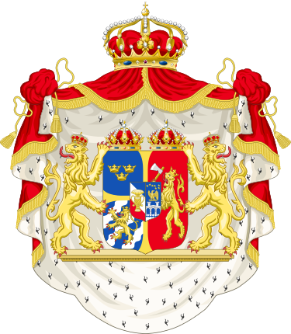
Embetsmannstaten
Stále silný vliv úředníků – pokaždé součástí vlády, sedláci je podporovali proti Švédsku, jinak se snažili prosazovat vlastní zájmy
Král Oskar byl ochotný ustoupit tlakům Norska – větší rovnocennost – boj o vlajku a znak – Norsko nakonec získalo polovinu znaku unie
Zrušení „Židovského paragrafu“ 1851
Spolu se sedláky silná podpora lokálního rozvoje Norska – výstavba nových silnic a první železnice – 1854 (Christiania-Eidsvoll)
Ke konci 60. let úředníci postupně ztrácí své výsadní postavení – vnitřní rozpory
Sílí tlaky na opuštění linie úředníci/sedláci a na zavedení systému politických stran – Johan Sverdrup – a rozšíření volebního práva

Slide 4
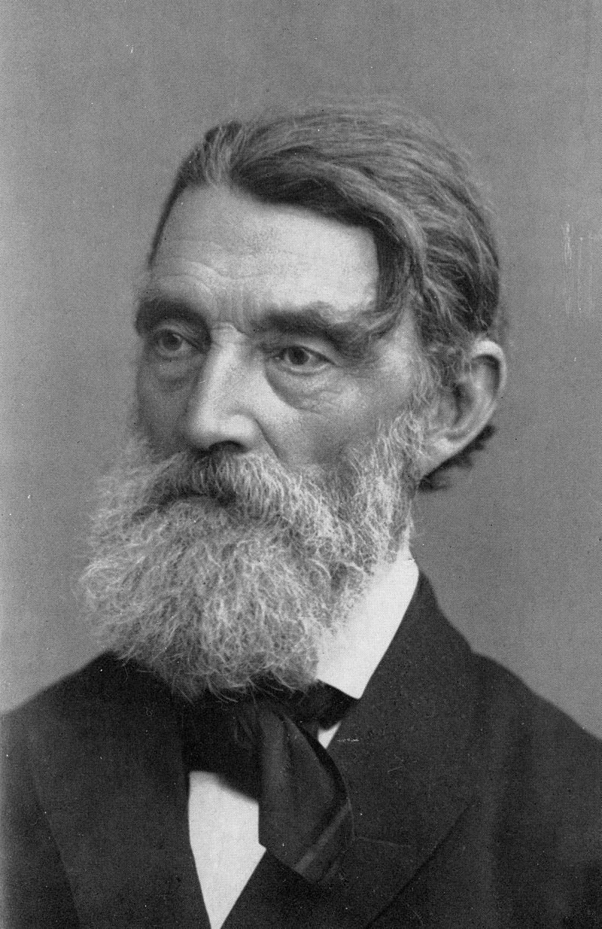
Vznik parlamentarismu v Norsku
Stálá snaha získat větší politickou nezávislost na Švédsku – norská vláda stále přímo podřízena králi, parlament nezávislý
1869 získává Storting právo setkávat se každý rok, do té doby jednou za 4 roky
Johan Sverdrup vidí budoucnost v parlamentarismu v Norsku – nejde o moc úředníků, ale o zastávání určitého názoru, nezávisle na původu
Nesouhlas s vládou úředníků – volby 1882 – silná podpora Sverdrupa
První norská studentka na univerzitě v 1882
V roce 1884 Sverdrup jmenován premiérem – vznik parlamentarismu, založení prvních politických stran – Venstre a Høyre
Volby do parlamentu – rozšiřování volebního práva – 1860 cca 8 % populace, roku 1884 se rozšiřuje volební právo pro větší množství plátců daní, právo volit pro všechny muže v 1898

Slide 5
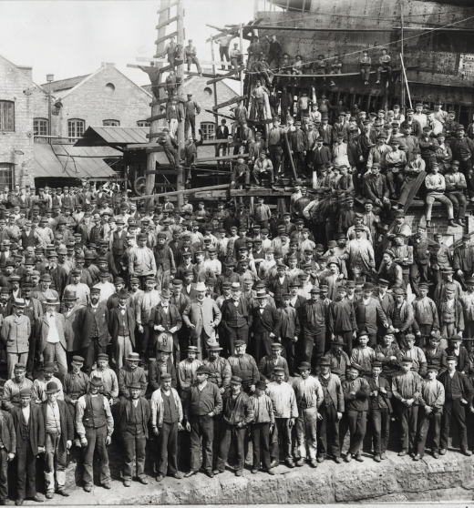
Dělnické hnutí
Marcus Thrane – první dělnické hnutí v Norsku po evropských událostech 1848
Snaha o rozšíření volebního práva, zrovnoprávnění vzdělávání, zřízení spořících bank pro chudší – za účelem zvýšení finanční gramotnosti
Thrane od roku 1849 shání podporu pro své přesvědčení –v roce 1851 přes 30 000 členů
Hlavní centrum na východě Norska kolem Oslo, Drammen – proti vůli státu, 1855 zatčení za šíření revolučních myšlenek
Thranebevegelsen – hnutí rozpuštěno, přišlo příliš brzy? Pomalá industrializace v Norsku, málo dělníků, hlavně rolníci, nespokojení dělníci a chudí mohli velmi snadno emigrovat do USA, k čemuž docházelo ve velké míře
Až v roce 1887 vzniká dělnická socialistická Arbeiderpartiet

Slide 6
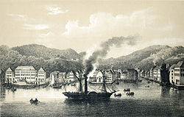
Industrializace
Po ekonomických krizích z první poloviny 19. století se země v polovině století vzpamatovává
Technologický rozvoj – železnice – zmenšení vzdáleností, větší množství informací pro všechny
Do 1850 Nárůst počtu obyvatelstva o 50 % - skoro na 1,5 milionu, v 1865 1,75 milionu, 75 % na venkově
Rozvoj měst – s příchodem obyvatelstva z venkova, kde ubývalo volné půdy
Rozvoj obchodu a dílen, rostoucí export – lodě a vybavení, ryby, dřevo
Rozvoj zemědělství – brambory – větší využívání koňů – pluhy, stroje, atd., opětovný nárůst produkce dřeva
Rozvoj obchodní a přepravní flotily – 1870 třetí největší nákladní flotila na světě – plachetnice, s příchodem parolodí problém pro norskou flotilu a ekonomické komplikace měst na jihu Norska, závislých na stavbě dřevěných lodí
Růst HDP – ke konci 19. století na úrovni Dánska, před Švédskem
V roce 1880 1000 km železnic, pravidelná lodní doprava podél pobřeží, poštovní lodě
Emigrace přes 400 000 do USA

Slide 7
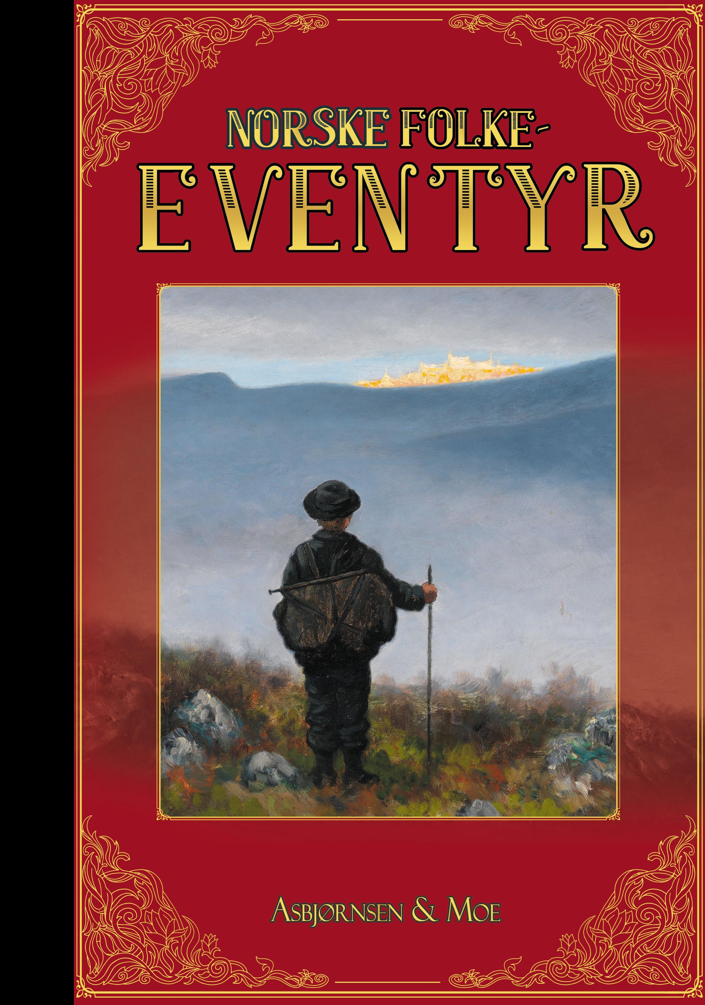
Národní obrození
Po odklonu od Dánska snaha o znovuobjevení vlastní historie – pověsti, pohádky, ságy
V polovině století vychází sbírka pohádek Asbjørnsena a Moe Norske folkeeventyr – na základě ústní tradice
Ivar Aasen znovuobjevuje původní norštinu – sepisuje jednotlivé dialekty – vznik landsmålet (nynorsk)
Důležité postavení Telemarku – zdroj velké části pohádek, opravdový venkov, ale blízko civilizace
Národní romantismus

Slide 8
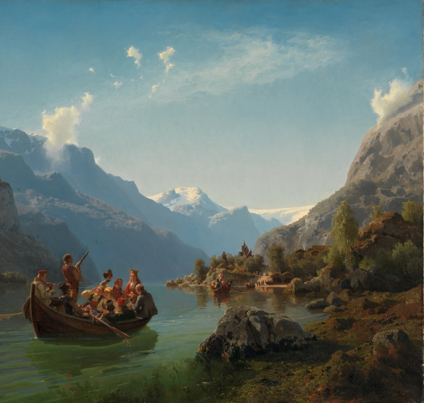
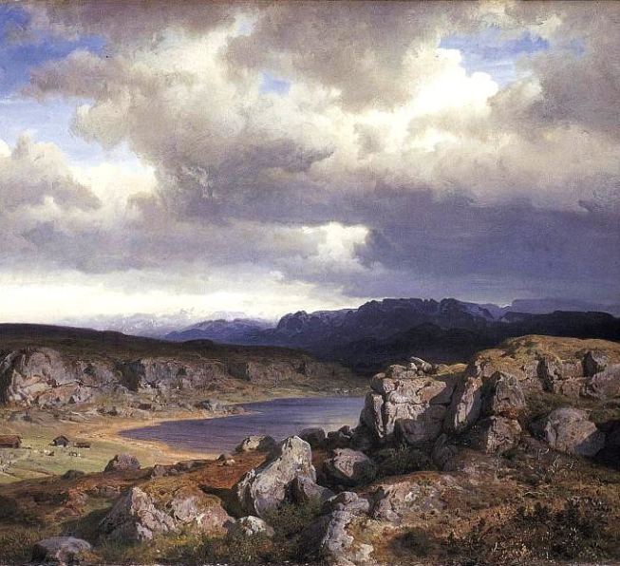
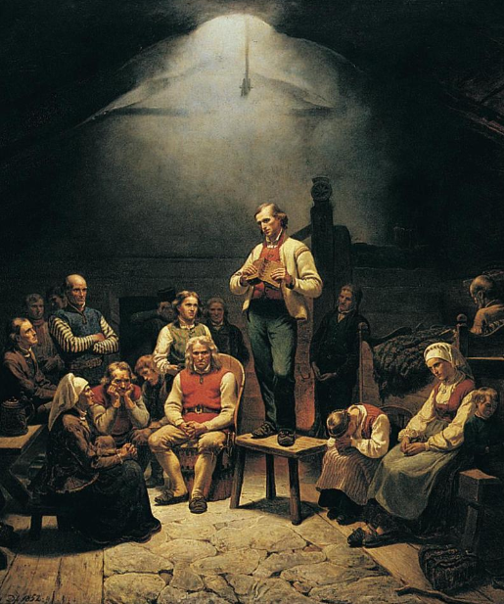
Umění po 1850
Silné ovlivnění národním obrozením
Malíři zachytávají „krásy norského venkova“
Adolph Tidemand, Hans Gude – Düsseldorf, Mnichov, Kitty Kielland, na konci století Edvard Munch
Edvard Grieg – Peer Gynt
Vznik divadel v Christianii, Bergenu

Slide 9
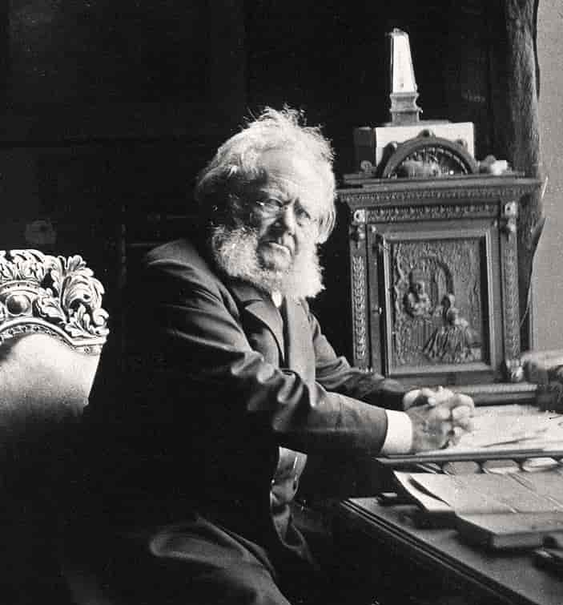
Literatura
Henrik Ibsen
Bjørnstjørne Bjørnson
Camilla Collett
Amalie Skram
Knut Hamsun
Sigbjørn Obstfelder

